Slide 1
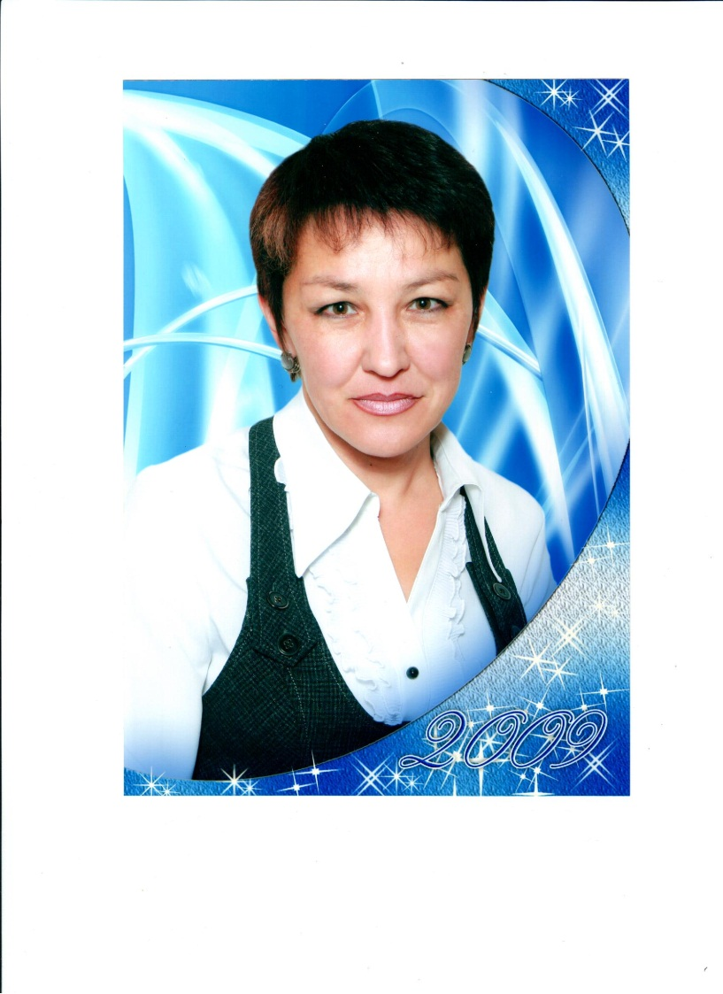
Обучение грамоте
1 класс
Написание заглавной
и строчной
буквы М м
учитель начальных классов
МБОУ ВСОШ № 1
Галияхметова
Раиса Рафаиловна

Slide 2
Тип урока: открытие нового знания
Тема: Письмо заглавной и строчной буквы М м
Класс: 1 класс
УМК «Начальная школа 21 века»
Цель урока:
Формировать каллиграфически правильное написание заглавной и срочной буквы М м

Slide 3
Задачи:
обучающие:
научить написанию заглавной и срочной буквы М м и ее соединения с гласными,
ознакомить с написанием имен с заглавной буквы.
развивающие:
развивать умения сравнивать, наблюдать, делать выводы;
развивать познавательную активность, память, внимание;
развивать навыки сотрудничества.
воспитывающие:
создание благоприятного психологического настроя для возможности раскрытия потенциала каждого ученика;
воспитание культуры учебного труда, потребности в знаниях.
Основные понятия: согласный звук: мягкий, твердый, парный, непарный, глухой, звонкий; строчная буква, заглавная буква.

Slide 4
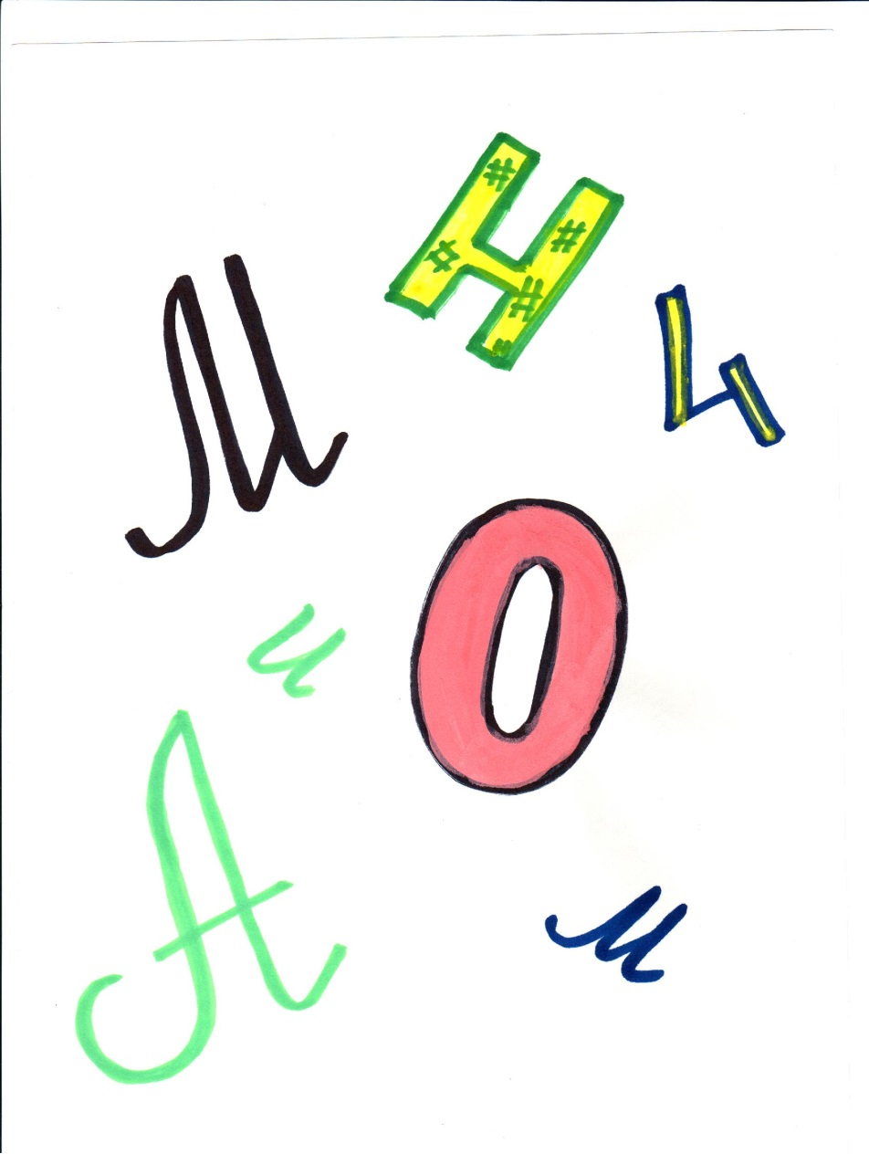
Какую букву выберет медведь,
чтобы написать имя Маша?

Slide 5
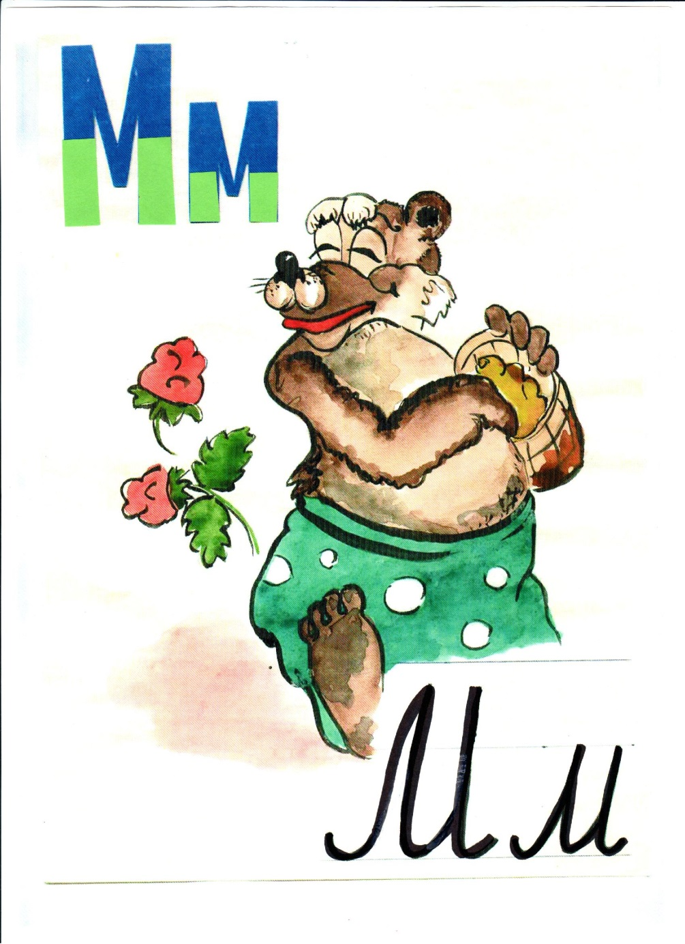
Сколько элементов потребуется для написания заглавной буквы М?

Slide 6
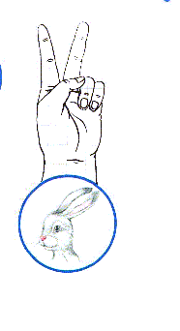
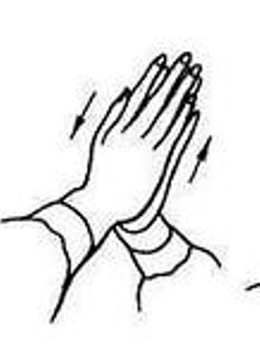
Пальчиковая гимнастика

